Slide 1
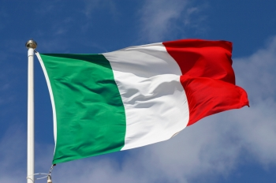
Італія
Столиця – Рим
Площа території — 301 308 км ²
Форма правління – парламентська республіка

Slide 2
За рівнем економічного розвитку посідає 6 місце в світі.
Адміністративно-територіальний устрій: унітарна держава, поділяється на 20 областей.
Високорозвинута країна постіндустріального типу.

Slide 3
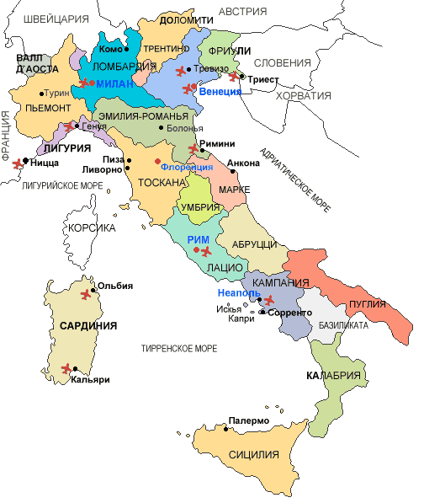
Італія – держава на півдні Європи, оточена морями басейну Середземного моря.

Slide 4
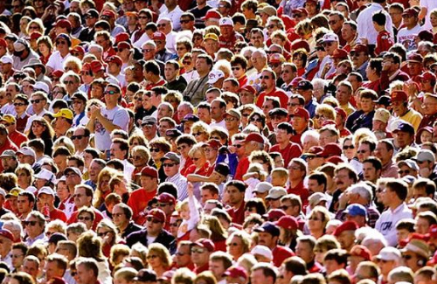
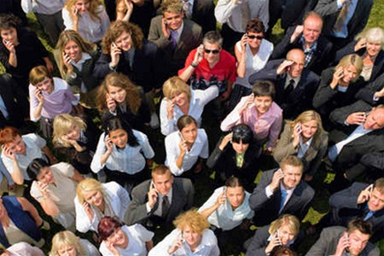
Населення
Чисельність – 59,5 млн. осіб
Природний приріст — 0,2 %.
Сер. тривалість життя —79 р.
Однонаціональна держава — 98 % італійців
Офіційна мова — італійська
Віра — католицизм.
Густота населення — 190 чол. на 1 км ²
Урбанізація — 67-70 %.

Slide 5
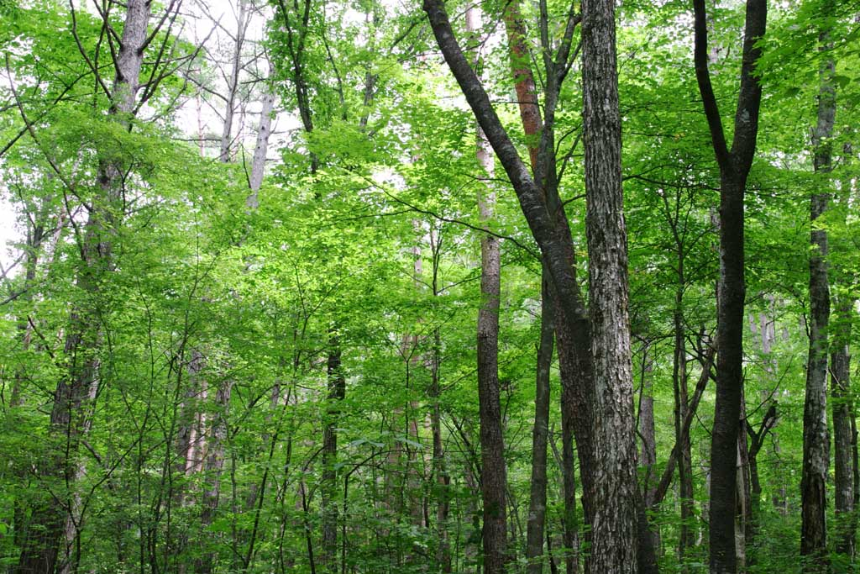
Природо-ресурсний потенціал
Італія небагата на мінеральні ресурси.
Це гірська країна, більше 3/4 території якої займають гори.
На водні ресурси Італія небагата.
Лише 20 % території Італії покрита лісами

Slide 6
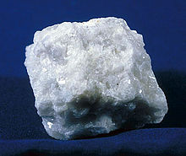
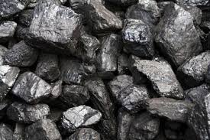
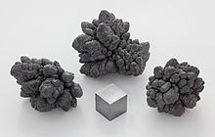
Мінеральні ресурси
В надрах Італії є запаси вугілля, ртуті, цинку, вуглекислого калію, мармуру, бариту, поліметалевих (свинцю, цинку) і ртутних руд, природного газу і сирої нафти.

Slide 7
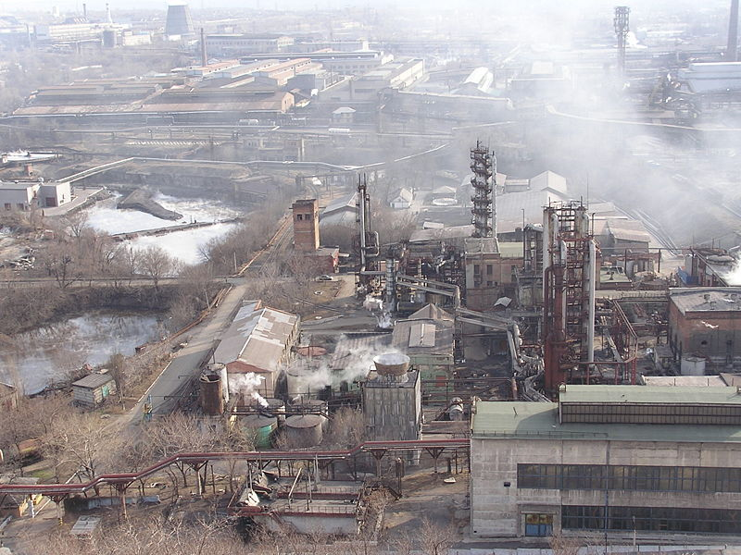
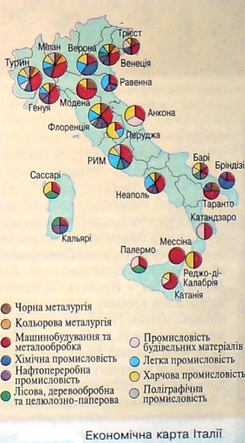
Промисловість
Переважають обробні галузі (76%). Провідна роль належить галузям машинобудування, хімічної, харчової та легкої промисловості.

Slide 8
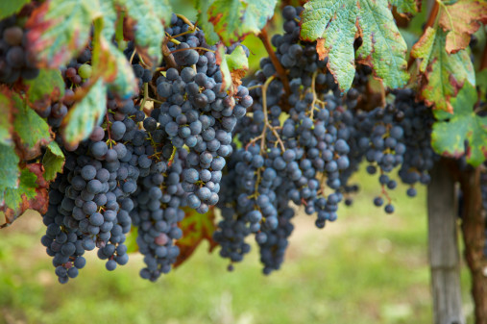
Сільське господарство
Сільське господарство недостатньо ефективне.
Італія забезпечує себе продовольством лише на 75-80%.
Домінує рослинництво (58%).
Тваринництво відіграє другорядну роль.

Slide 9
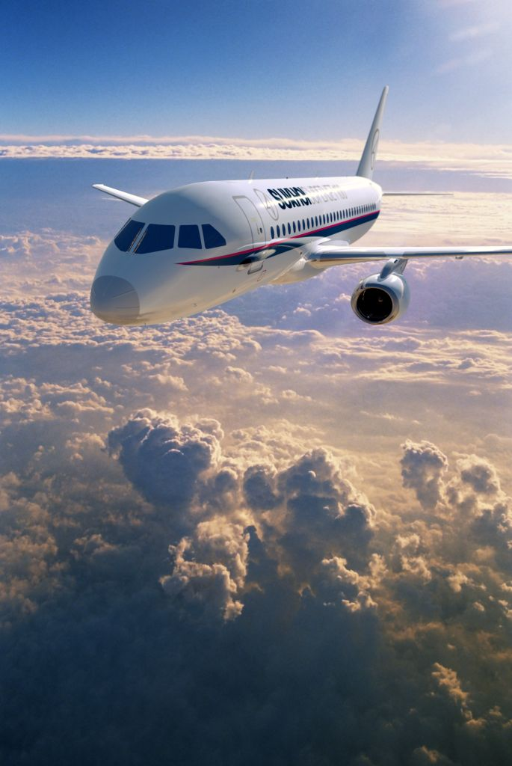
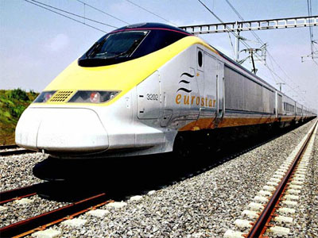
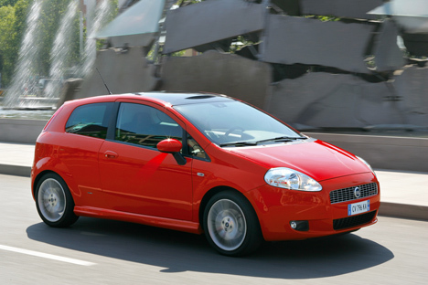
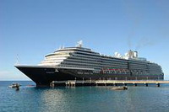
Транспорт
Найбільше значення мають автомобільний, залізничний, повітряний і морський.

Slide 10
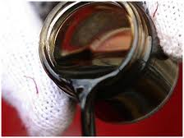
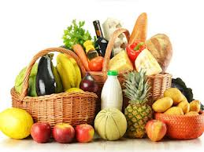
Участь у географічному поділі праці Імпорт:
нафта
природний газ
кольорові метали
продукція хімічної промисловості
продовольчі товари

Slide 11
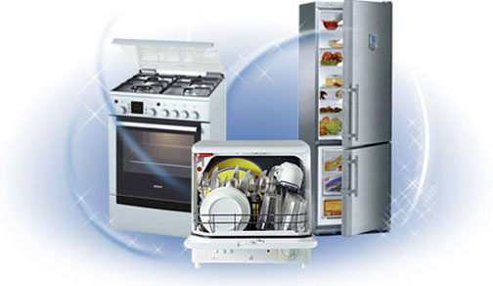
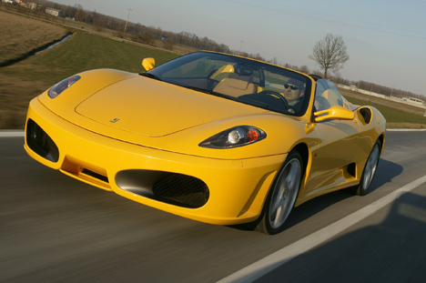
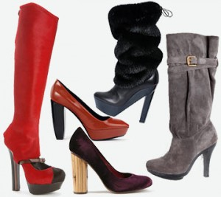
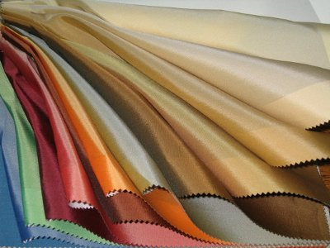
Експорт:
Сталь, автомобілі, судна, побутова електротехніка, конторське обладнання, тканини, одяг, взуття, пластмасові вироби і меблі.

Slide 12
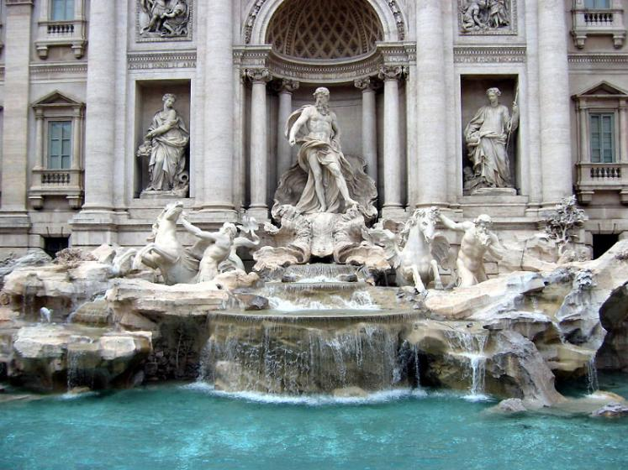
Дякую за увагу!
Презентацію виконала
учениця групи 10-3
Севастьянова Анна

